Slide 1
购买/注册并访问课程

Slide 2


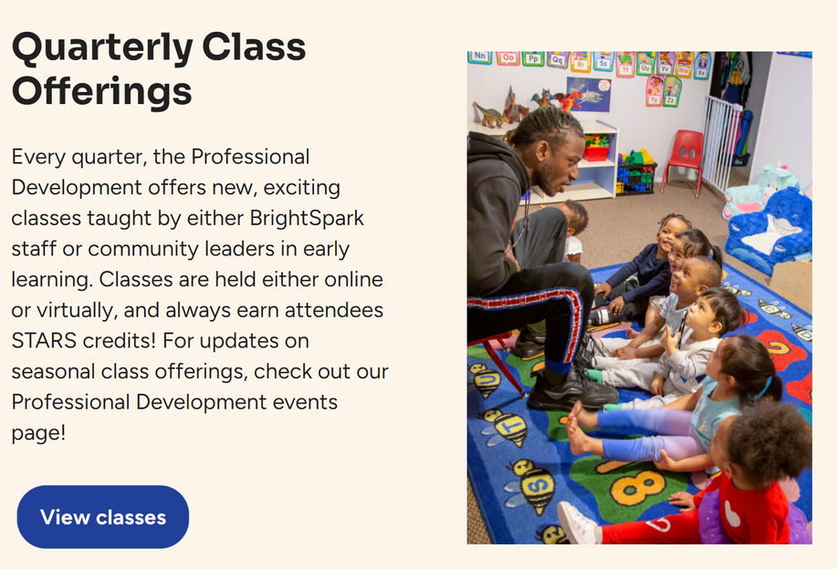

第一部分：查找课程
1.访问 www.brightspark.org/professional-development。 点击“所提供培训 (Trainings Offered)”。
2. 在“所提供培训”部分，点击“查看课
程 (View classes)”。

Slide 3
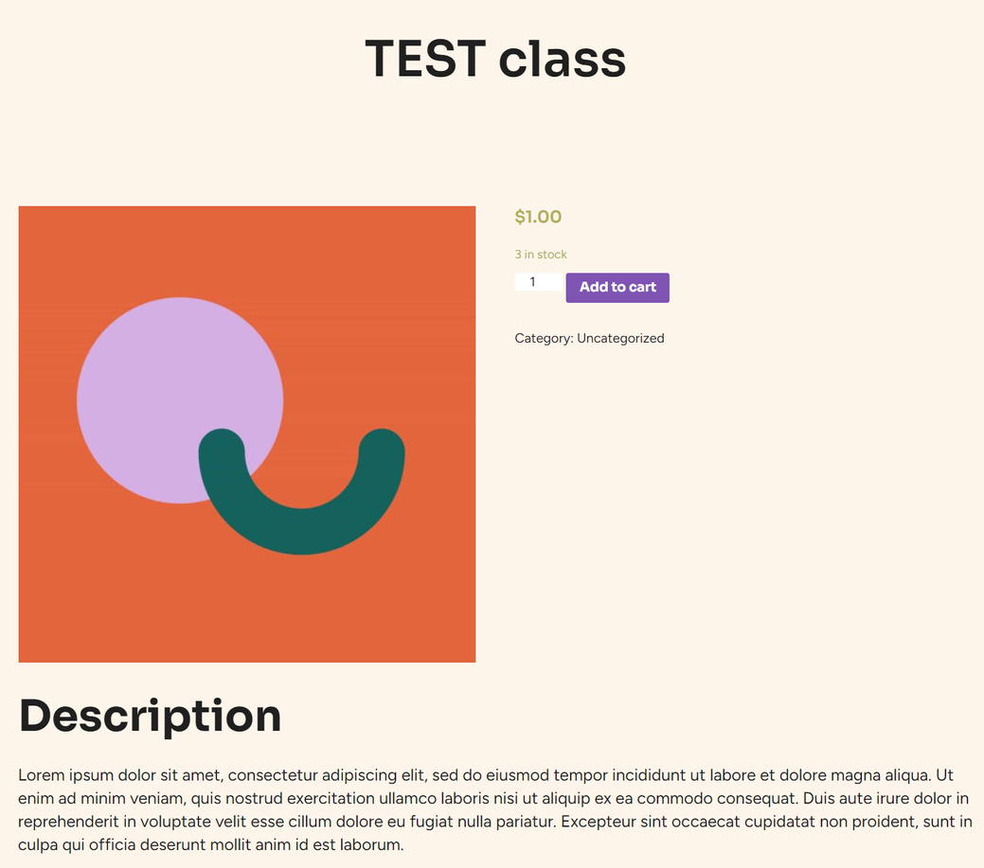
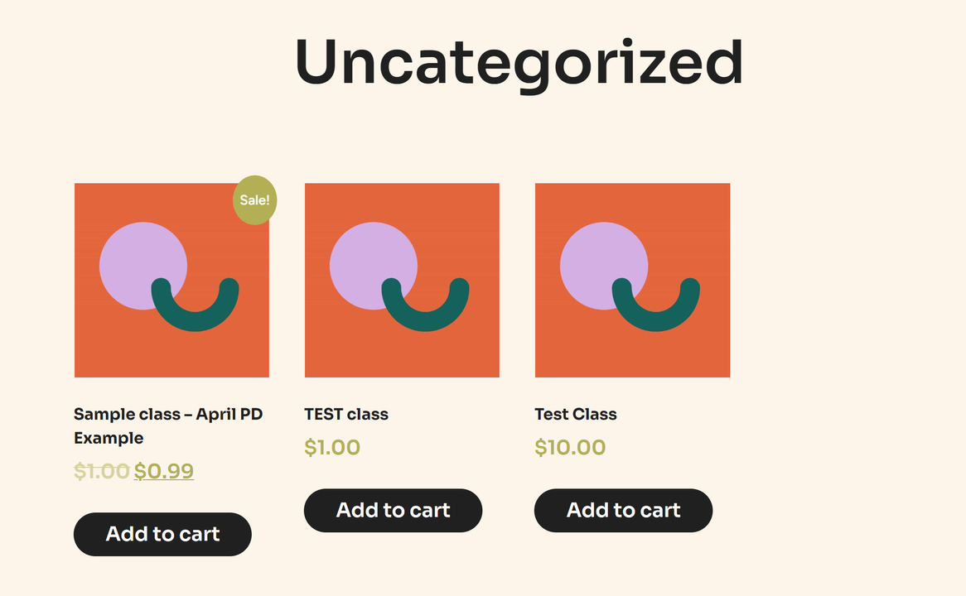
3.您将会进入一个网页，上面显示了目前开放注册的课程。
如果您对
一门课程感兴趣，您可以直接
在此菜单点击“添加到购物车 (Add to Cart)”。
4.如果您想在购买课程前了解更多信息，点击图片打开详情页。
如果您决定参加该课程，点击该页面上的“添加到购物车 (Add to Cart)”。
4
3

Slide 4
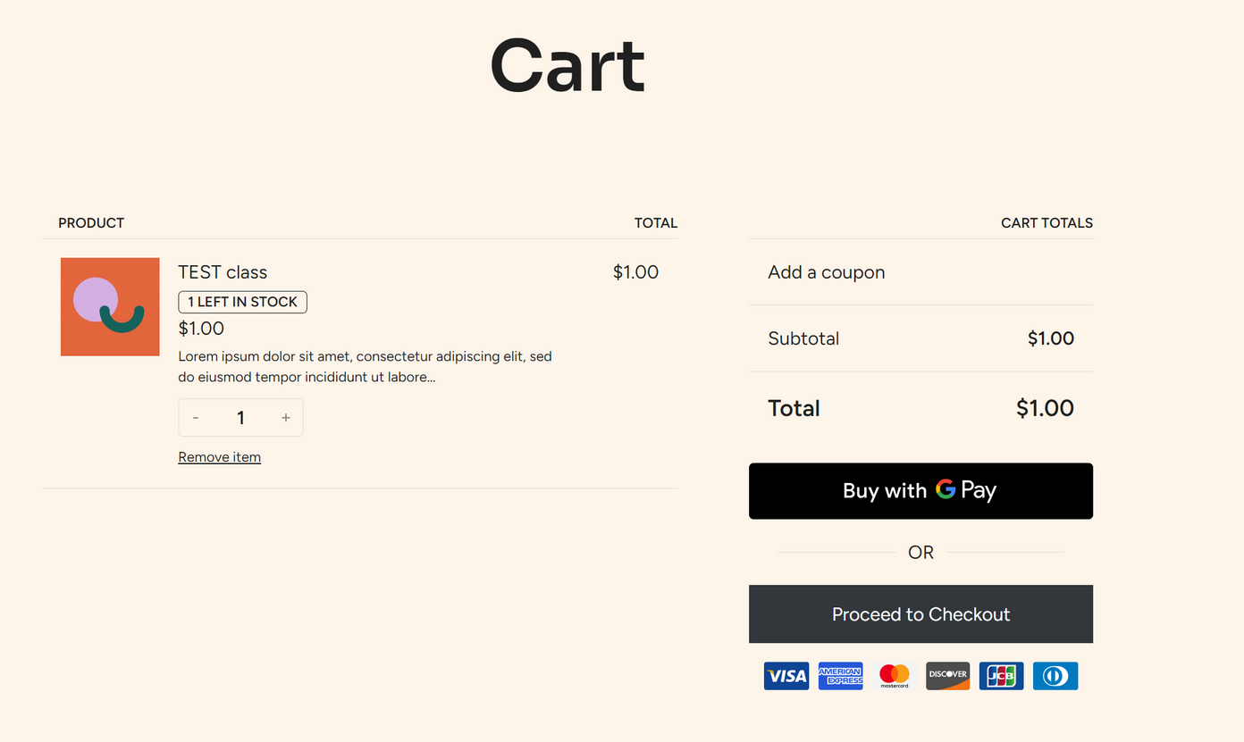
第二部分：购买课程
1.准备付款时，点击右上角的购物车图标。然后点击“前往付款 (Proceed to Checkout)”。
提示：记得输入优惠码！

Slide 5
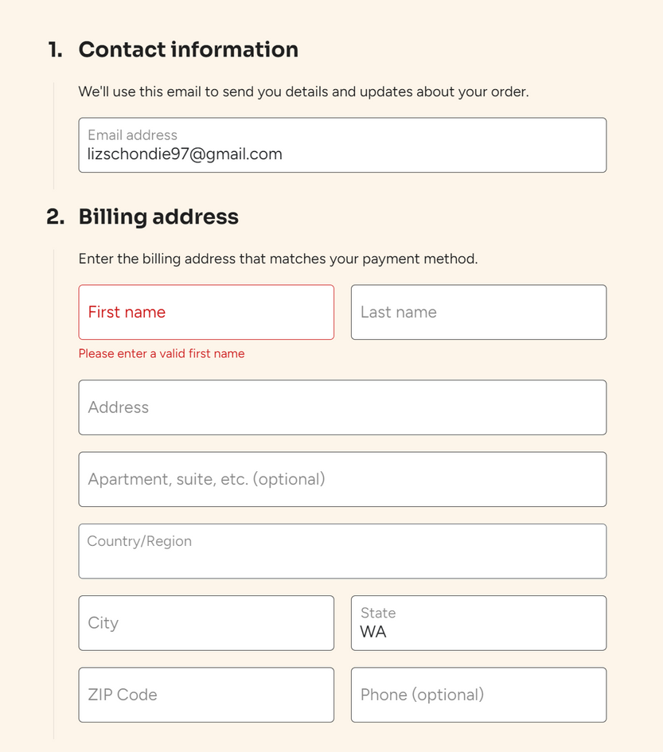
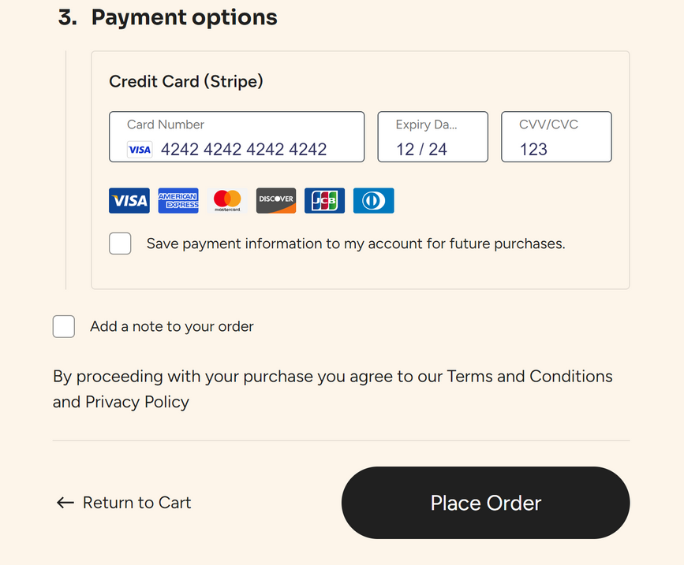
3) 在表格中填写您的联系信息、账单地址和付款信息 *，然后点击“下单 (Place Order)”。

Slide 6
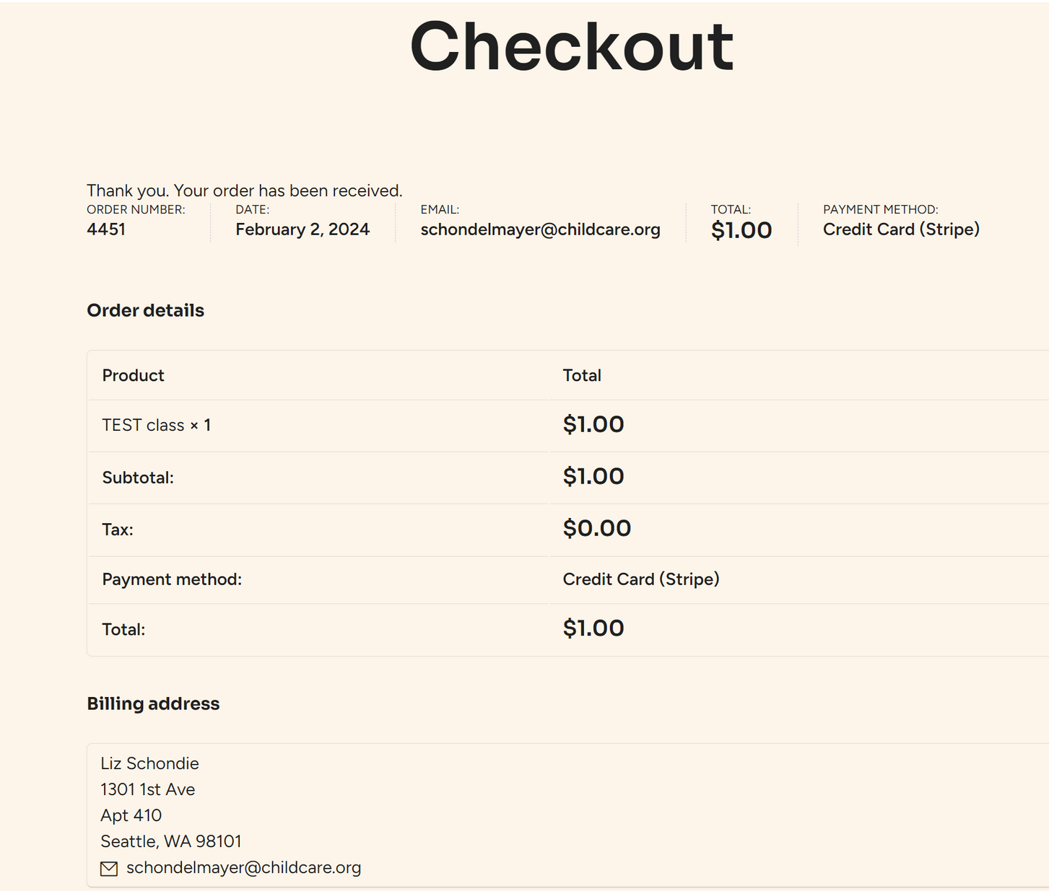
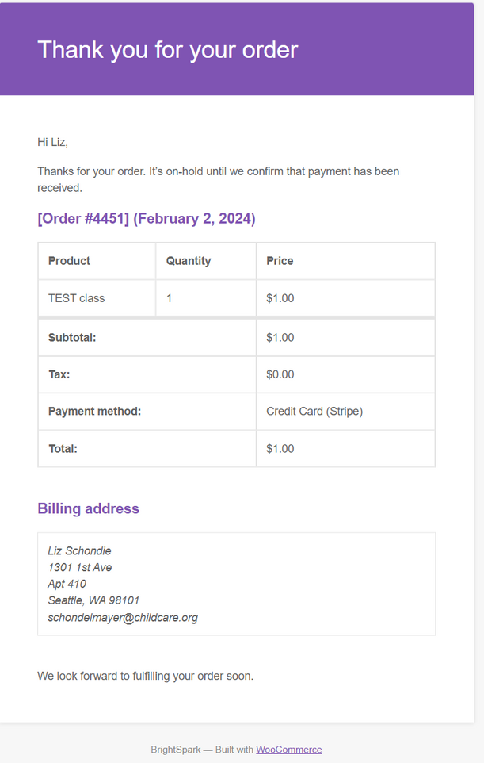
成功购买课程后，您将进入到此页面。（提示：您可以截图保存此页面，将来用作参考。）
您还将收到一封确认购买的电子邮件，邮件将发送到您访问 WordPress 时使用的邮箱。邮件发件人为 BrightSpark，主题为“已收到您的 BrightSpark 订单”。邮件内容如右图所示：

Slide 7
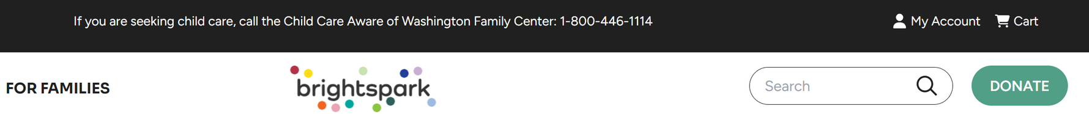
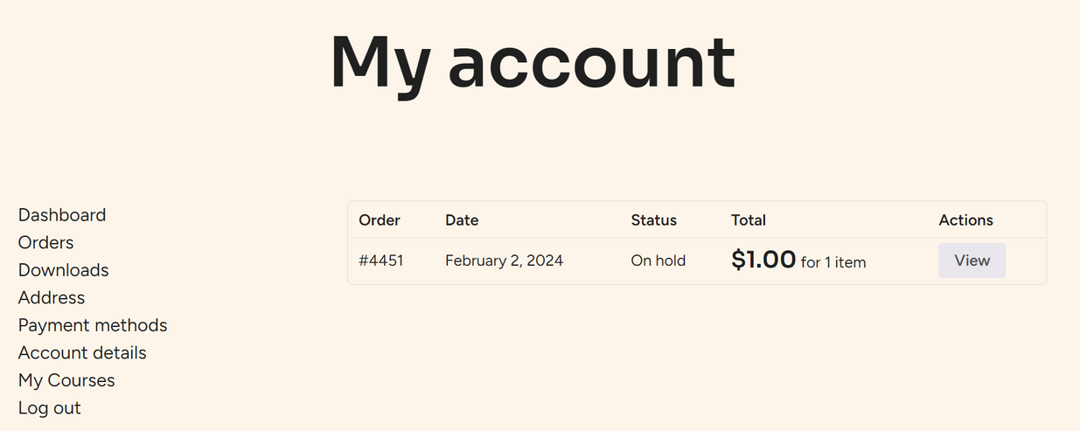
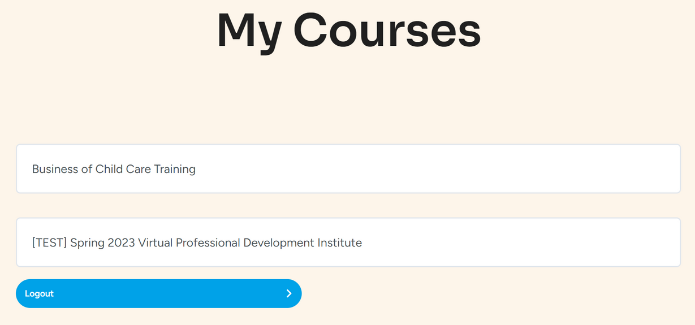

您还可以在账户信息中找到购买凭证。
点击页面右上角写着“我的账户 (My account)”的图标。
然后在左侧菜单中选择“订单 (Orders)”。
然后点击“我的课程 (My Courses)”，查看过去参加的课程并访问新的/正在进行的课程。

Slide 8
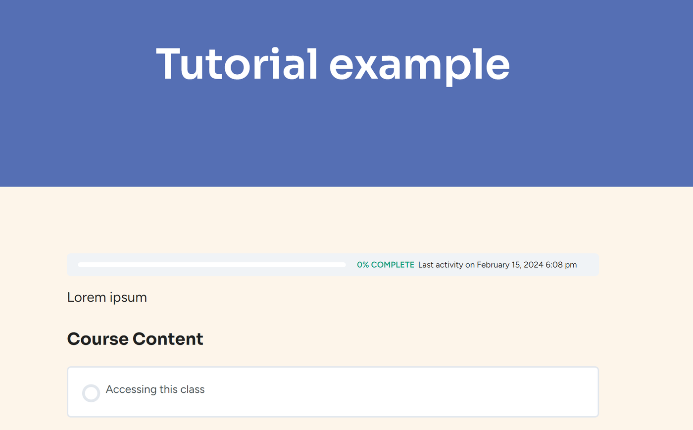
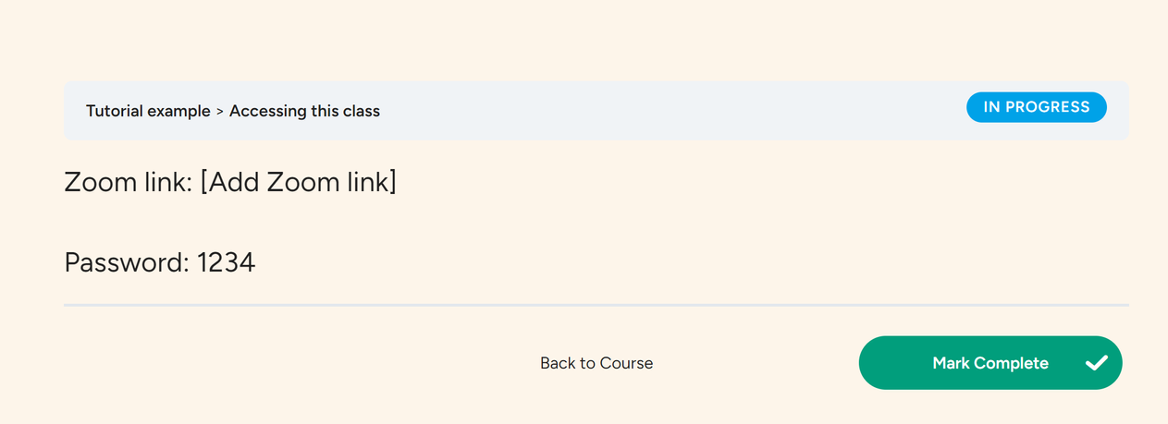
4.准备好访问您的课程时，点击“我的课程 (My Courses)”。您将进入此页面：
然后点击“访问该课程 (Accessing this class)”。您将进入一个课程页面，该页面将超链接到您的 Zoom 会议。

